Slide 1
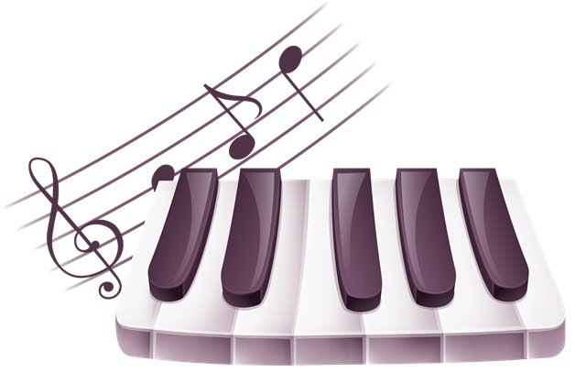

Slide 2
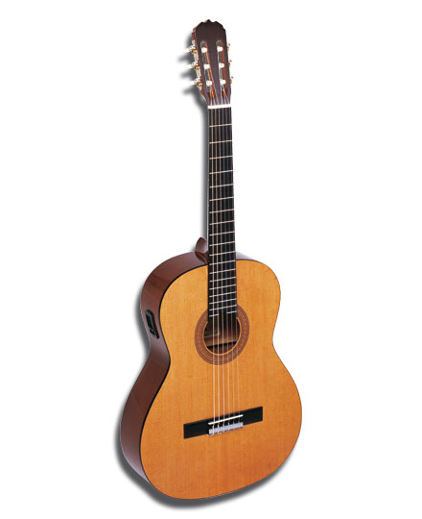
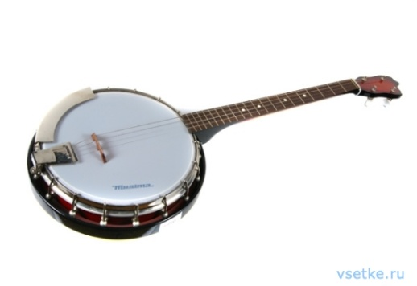
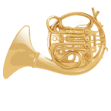
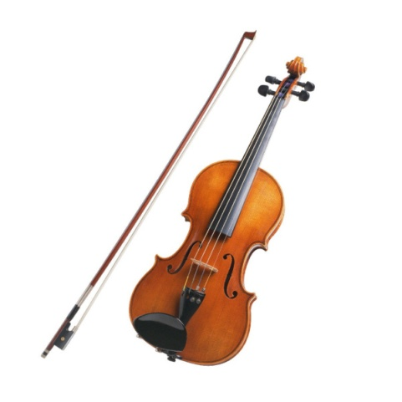
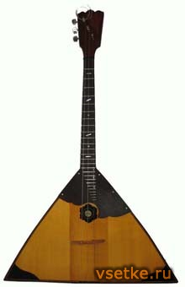
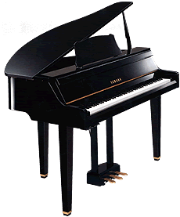
Инструментальная
семья

Slide 3
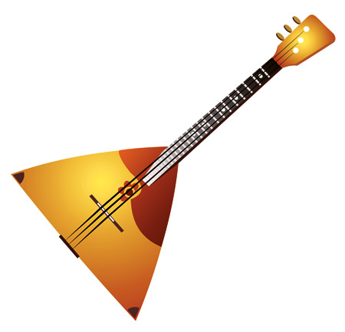
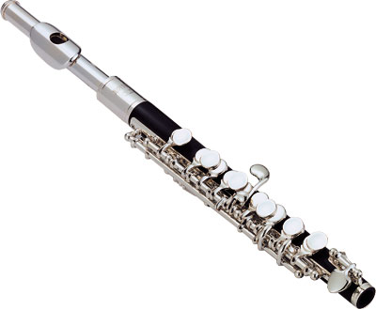
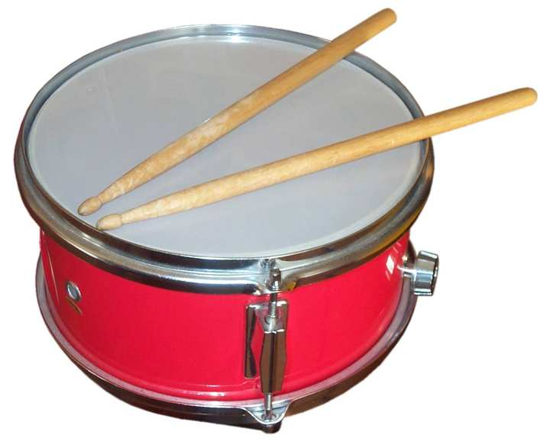
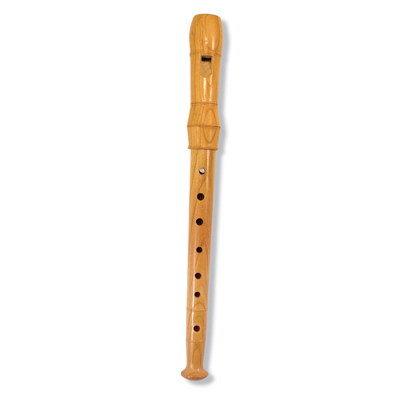
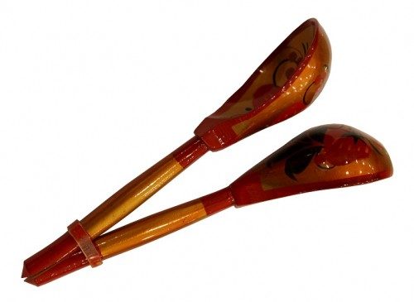
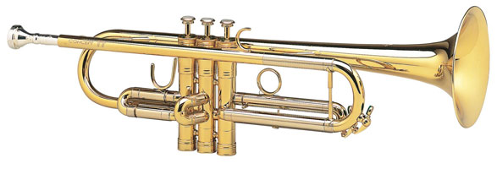
флейта
балалайка
барабан
дудочка
скрипка
ложки
гитара
труба

Slide 5
ИНСТРУМЕНТЫ
3 основные группы
СТРУННЫЕ
ДУХОВЫЕ
УДАРНЫЕ

Slide 6
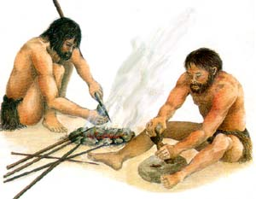
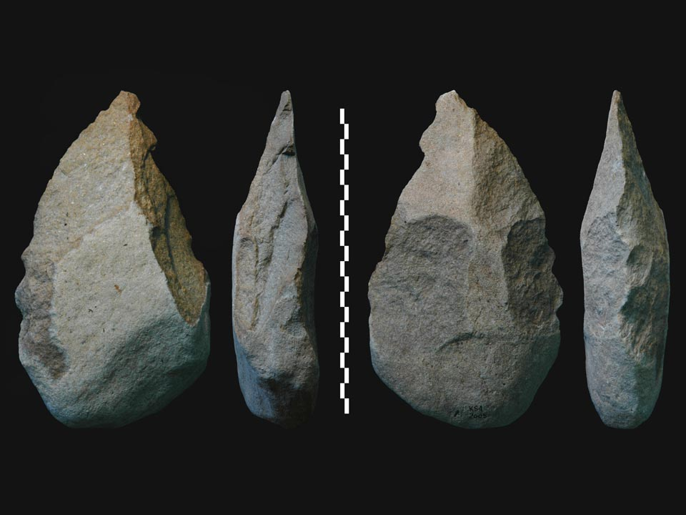

Slide 7
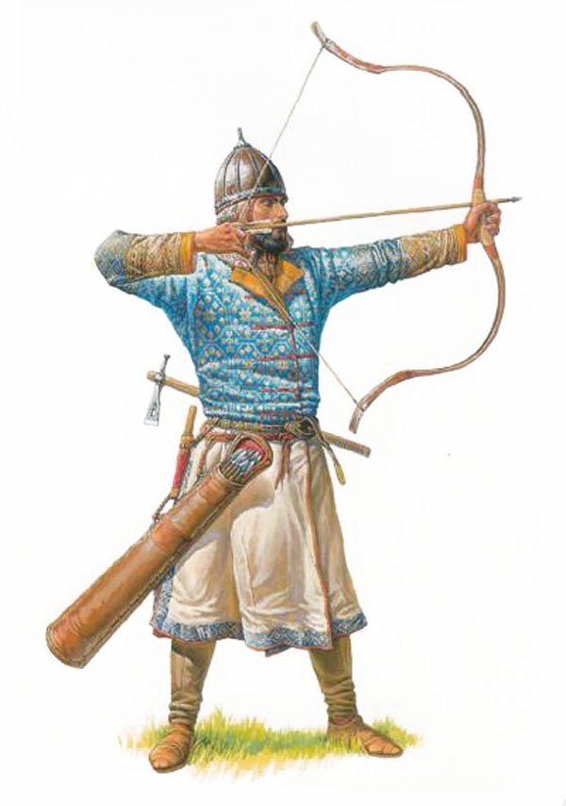
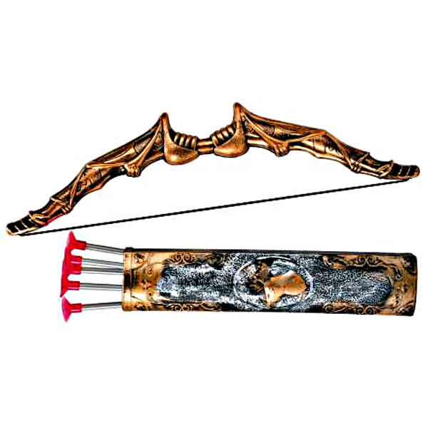

Slide 8
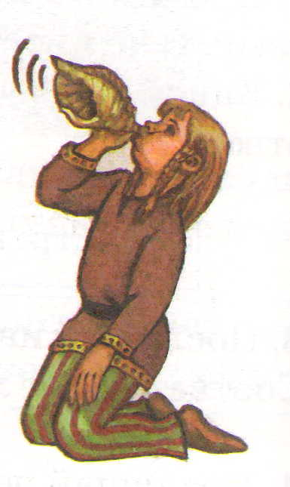
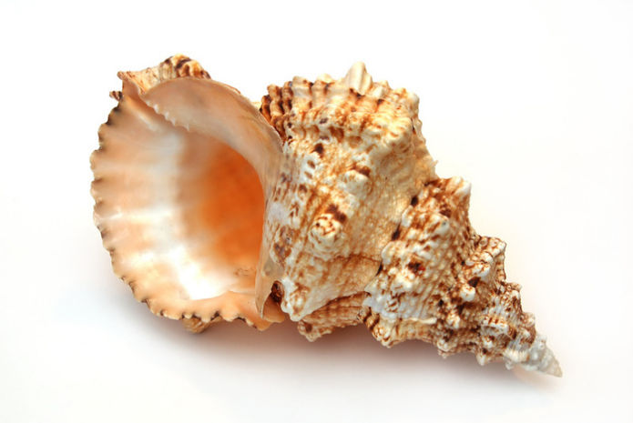

Slide 9
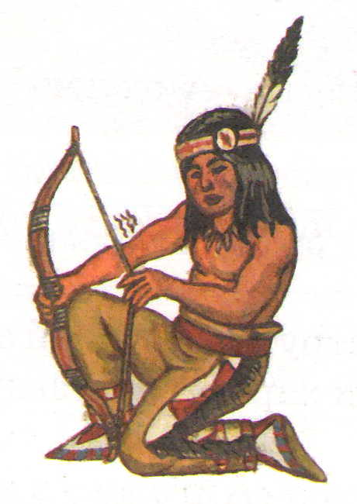
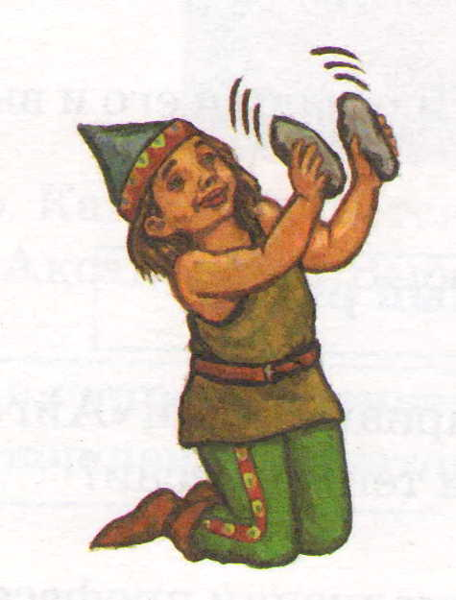
СТРУННЫЕ
ДУХОВЫЕ
УДАРНЫЕ

Slide 10
Задание № 1
Найди лишний инструмент
1) Скрипка, балалайка,
барабан,
домбра
2) Флейта,
гитара,
труба, дудка
3) Ложки, барабан, бубен,
арфа

Slide 11
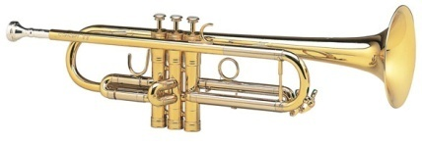
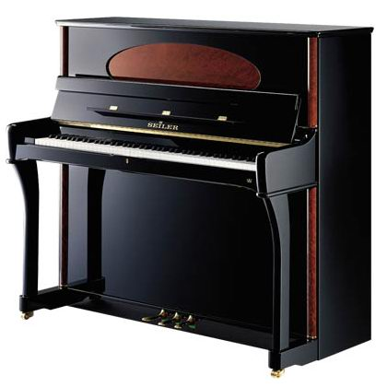
Задание № 2
Собери название инструмента
ЛБААЙЛАКА
БАЛАЛАЙКА
ГАИТРА
ГИТАРА
АБАНРАБ
БАРАБАН
РТУБА
ТРУБА
ИАНИПНО
ПИАНИНО

Slide 12
Задание № 3
Распредели инструменты по группам
Струнные | Духовые | Ударные
скрипка
бубен
труба
ложки
домбра
барабан
Бубен, труба, скрипка, ложки, домбра, барабан

Slide 13
Задание № 4
Узнай семью инструмента по звучанию
1
2
3
4
5
СТРУННЫЕ
УДАРНЫЕ
СТРУННЫЕ
ДУХОВЫЕ
УДАРНЫЕ

Slide 14
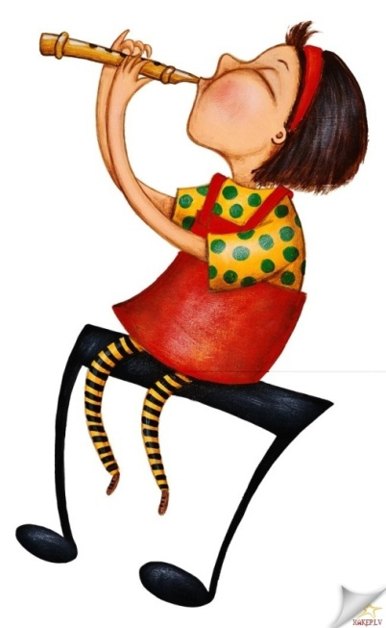
ФИЗМИНУТКА
Мы сегодня музыканты,
Мы сегодня оркестранты.
Сейчас пальцы разомнём
Дружно мы играть начнём.
Пианино зазвучало,
Барабаны застучали,
Скрипка - слева,
Скрипка – справа.
Зал захлопал!
Крикнул «Браво!»

Slide 16
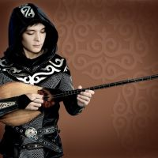
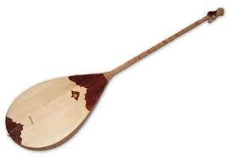
ДОМБРА

Slide 17
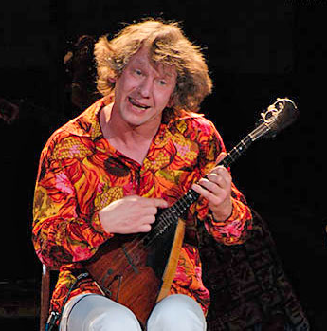
БАЛАЛАЙКА

Slide 18
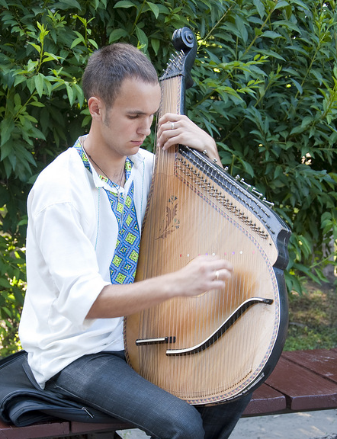
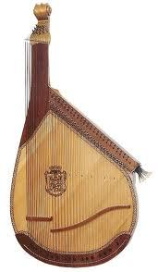
БАНДУРА

Slide 19
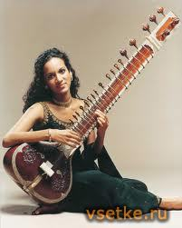
СИТАР

Slide 20
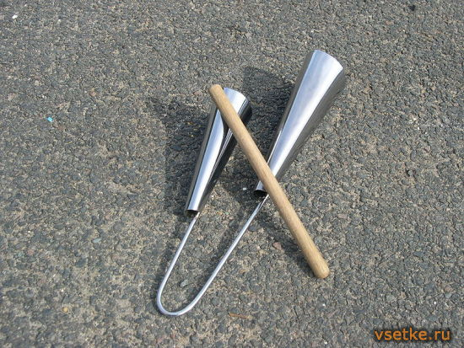
АГОГО

Slide 21
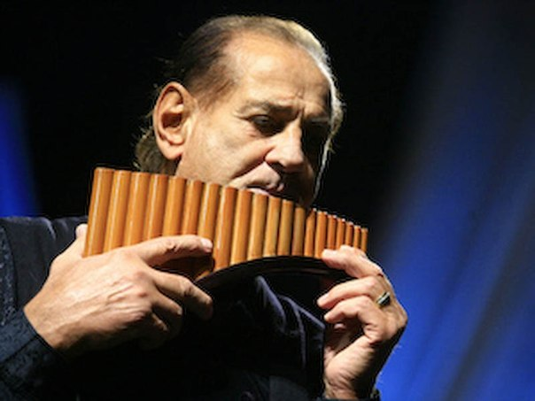
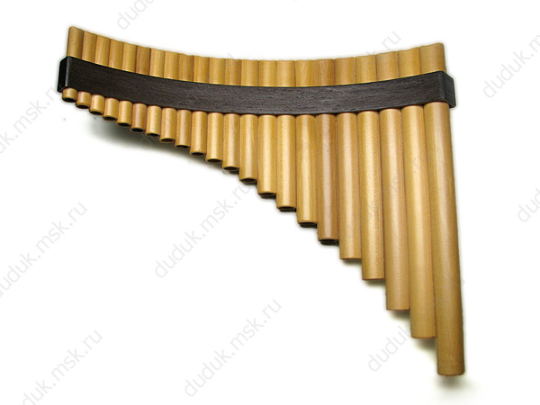
ПАНФЛЕЙТА
ПАЙСЯО

Slide 22
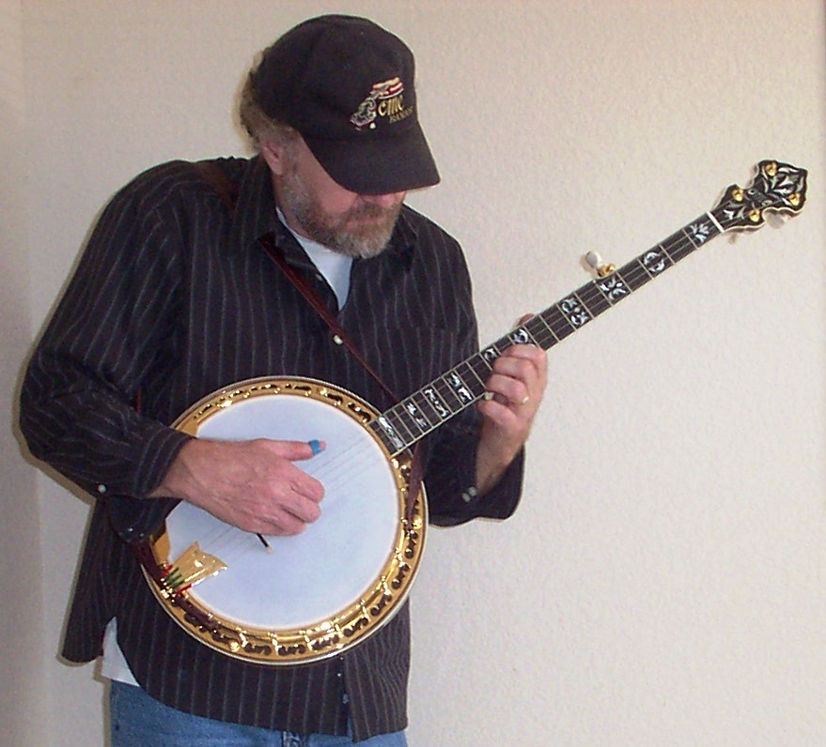
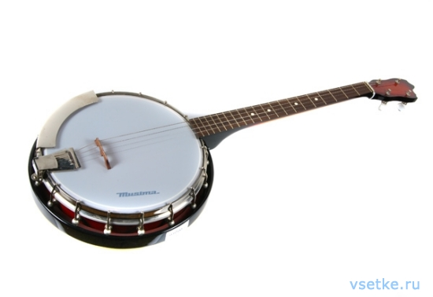
БАНДЖО

Slide 23
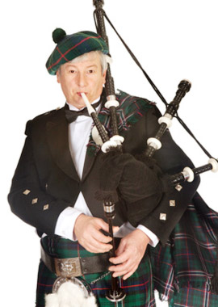
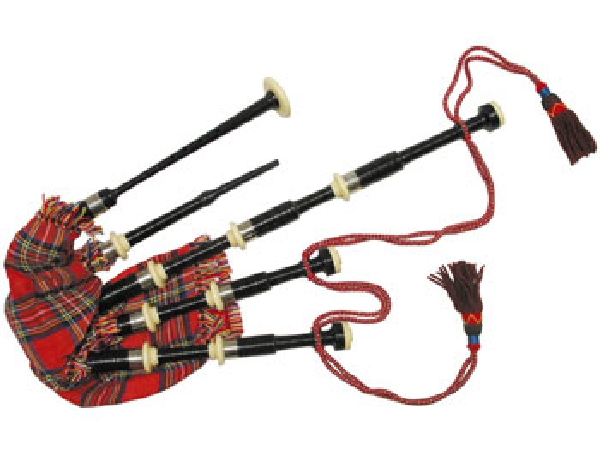
ВОЛЫНКА

Slide 25
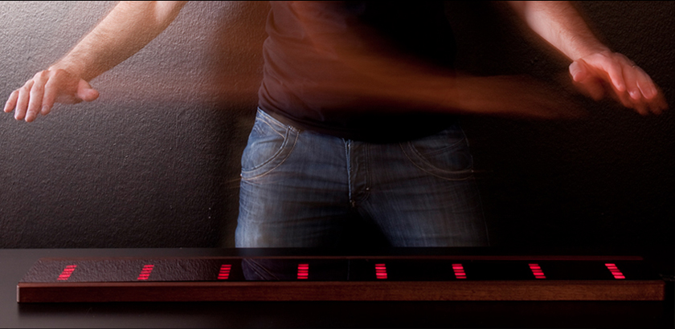
AirPiano
воздушное пианино

Slide 26
TENORI- ON

Slide 27
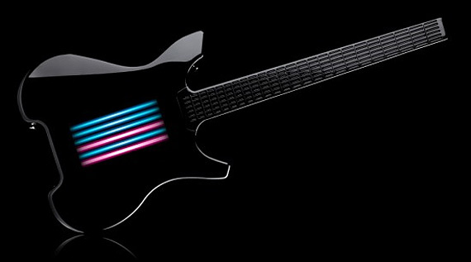
ITar
гитара будущего

Slide 28
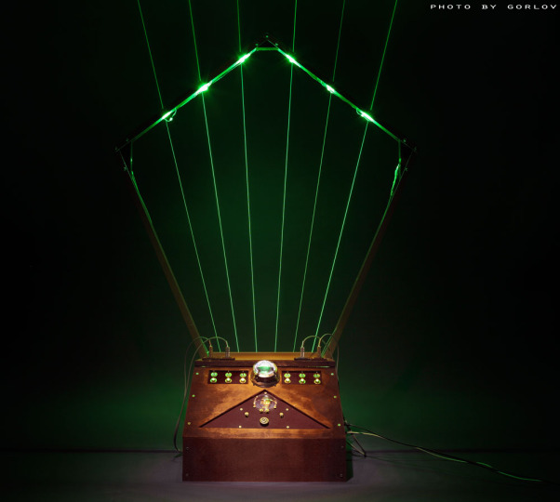
ЛАЗЕРНАЯ АРФА

Slide 30
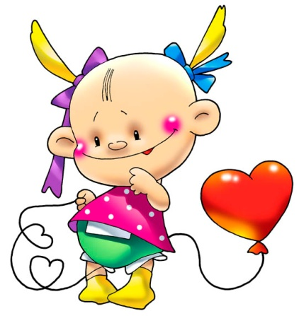
Мы вас приглашаем на праздник чудесный.
В мир удивительный и интересный.
В сказочный город отправимся вместе
И не забудем с тобою про песню.
Наши звонкие голоса – пусть услышит ветер.
Наши звонкие голоса – вам развеют грусть.
Наши звонкие голоса – пусть запомнят дети.
Наши звонкие голоса!
Наши звонкие голоса!

Slide 31
балалайка
волынка
панфлейта
бандура
домбра
банджо

Slide 32
балалайка
волынка
домбра
панфлейта
банджо
бандура

